Slide 1
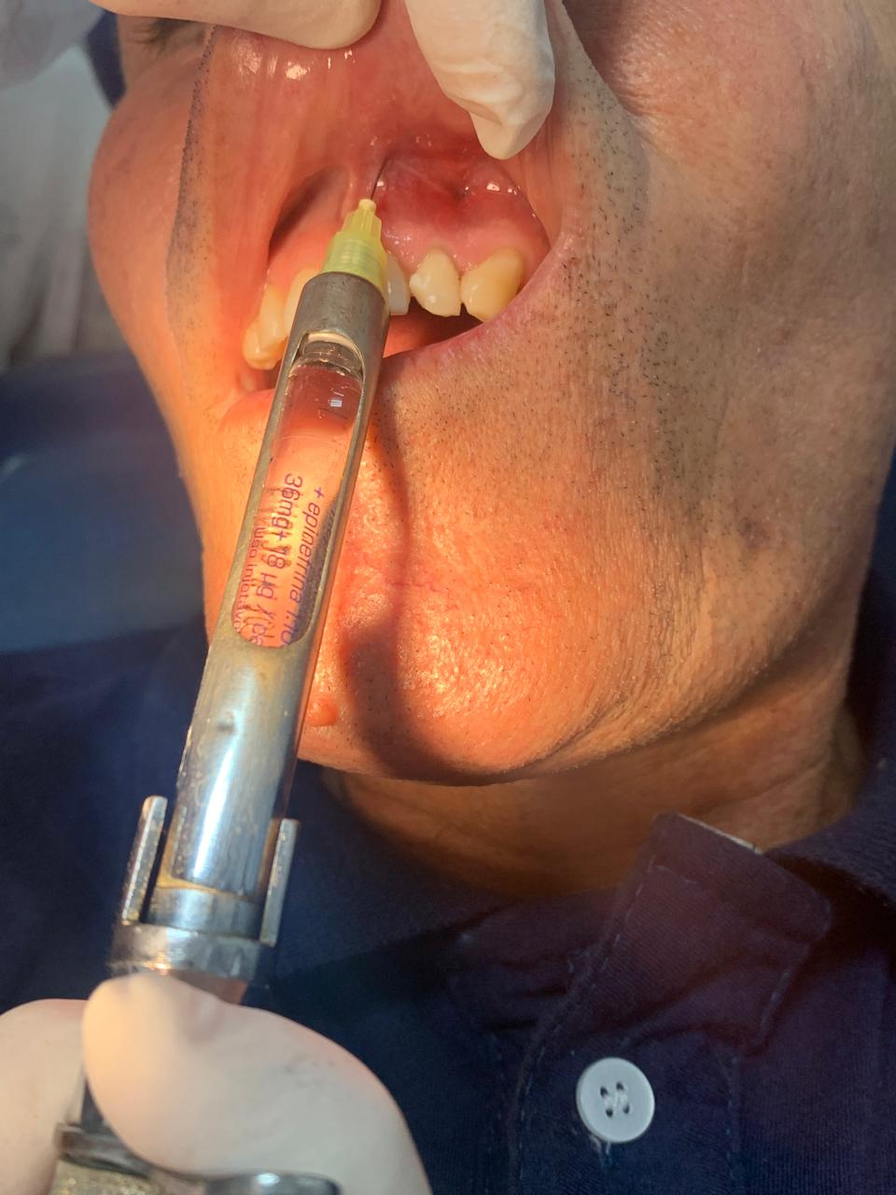
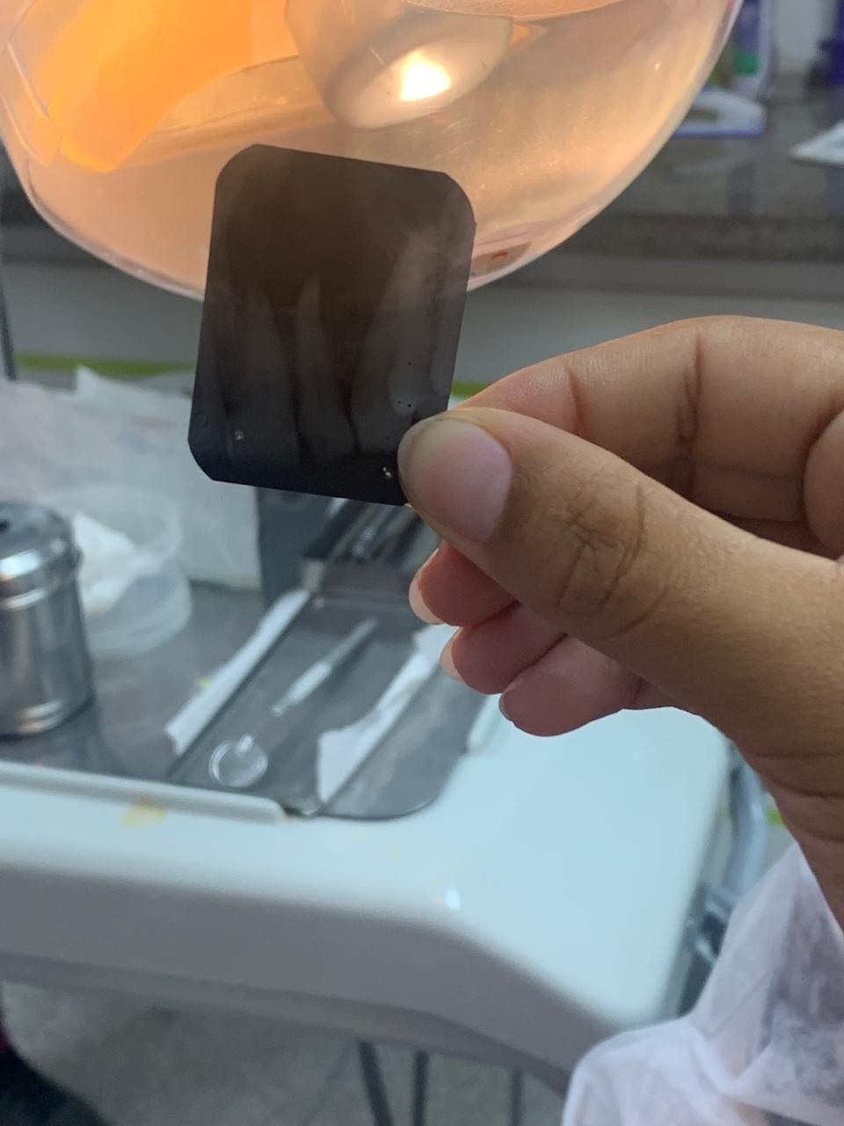
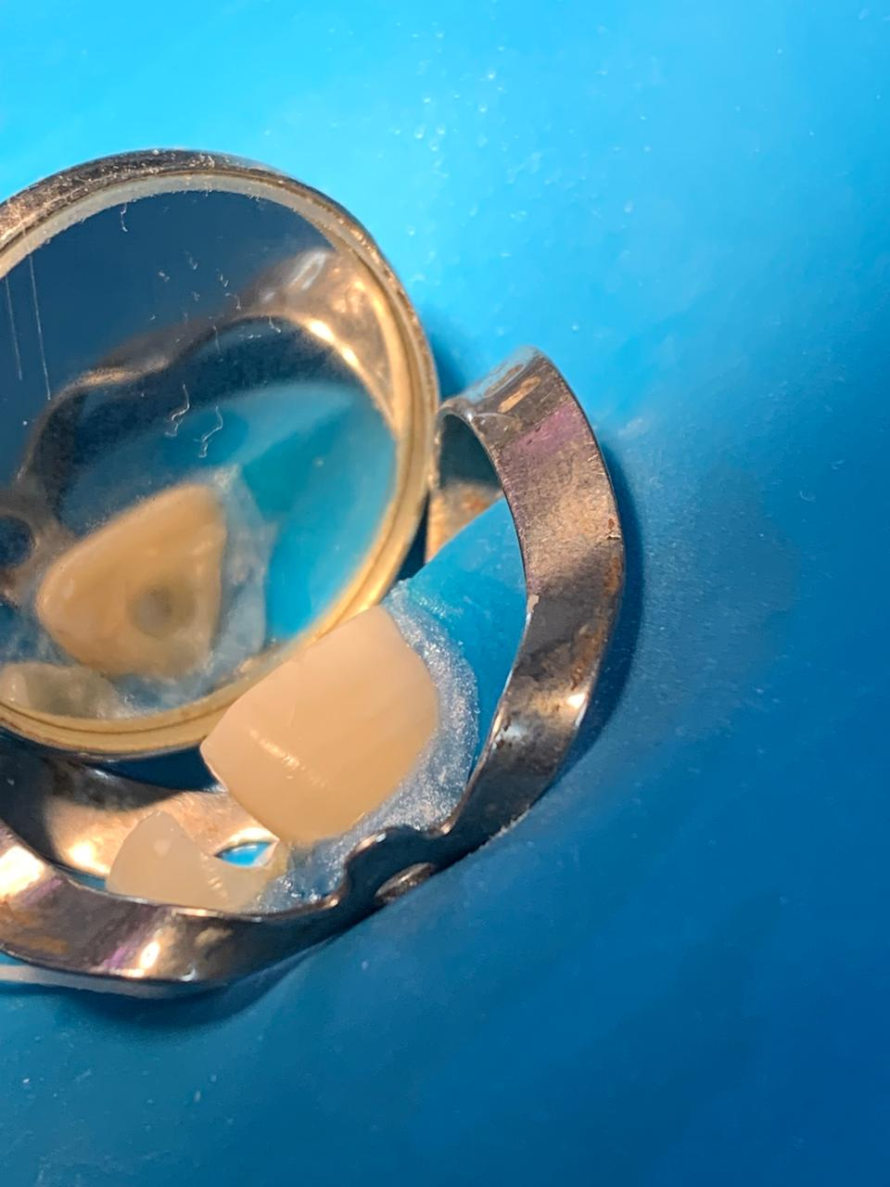
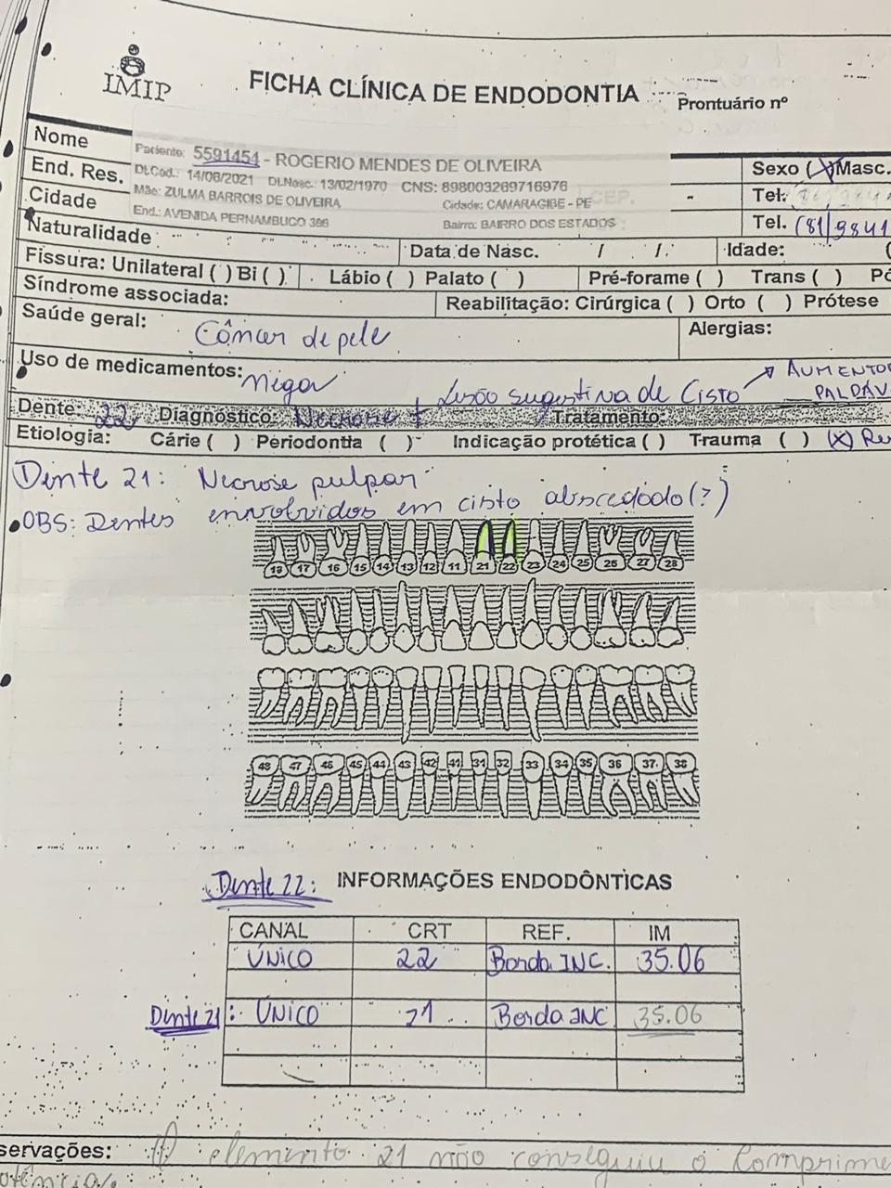
TRATAMENTO ENDODÔNTICO EM PACIENTE COM APRESENTAÇÃO DE CISTO INFLAMATÓRIO
Foto do autor/apresentador
Maria Clara Almeida dos Santos Silva¹, Faculdade Pernambucana de Saúde
Ana Beatriz Cavalcanti de Moraes Pereira ; Mônica Soares de Albuquerque .
mcclara2008@hotmail.com.
INTRODUÇÃO:
O cisto inflamatório atinge o tecido periapical, podendo se manifestar tanto na mandíbula quanto na maxila e para eliminar essa lesão é necessário lançar mão do tratamento endodôntico e de outras ferramentas auxiliares como descompressão de um cisto para o restabelecimento do bem-estar do indivíduo.
Imagem 1:
Imagem 2:
OBJETIVO:
Relatar o tratamento endodôntico e a descompressão de cisto inflamatório de grandes proporções localizado em região periapical dos dentes 21 e 22.
CONCLUSÃO:
O paciente respondeu bem a drenagem e o cisto diminuiu seu tamanho de maneira considerável, além disso o tratamento endodôntico ainda está em processo de finalização, mas as etapas as quais foram percorridas apresentam sucesso, levando o paciente ao resgate da saúde no meio bucal e consequentemente geral
RELATO DE CASO:
Paciente do gênero masculino, com 55 anos, buscou atendimento odontológico devido a um aumento de volume na região anterior, envolvendo a vestibular dos dentes 21 e 22. Após exame radiográfico foi identificada uma imagem radiolúcida envolvendo região apical dos referidos dentes. Sendo solicitada tomografia computadorizada de feixe cônico. Ao exame tomográfico, percebeu-se imagem sugestiva de extensa lesão cística envolvendo as raízes dos 21, 22. Após análise dos resultados da tomografia , partiu-se para descompressão cirúrgica com a colocação de dreno...Em outra sessão foi realizado o preparo químico-mecânico com limas 35.06 e 45.05 (wave one gold) e lima 15k como instrumento de potência, irrigação com hipoclorito de sódio 2,5%, e EDTA a 17% e medicação intracanal com pasta de hidróxido de cálcio e selamento duplo com cimento provisório e resina
Descritores: endodontia. Odontologia. Polpa dentária

